Slide 1

Tensorflow与深度学习

Slide 2
第四天-Tensorflow基础
1、深度学习介绍
2、认识Tensorflow
3、Tensorflow的安装
4、Tensorflow初体验
5、Tensorflow进阶
6、案例：实现线性回归

Slide 3
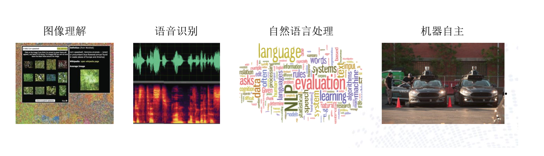

Slide 4


Slide 5
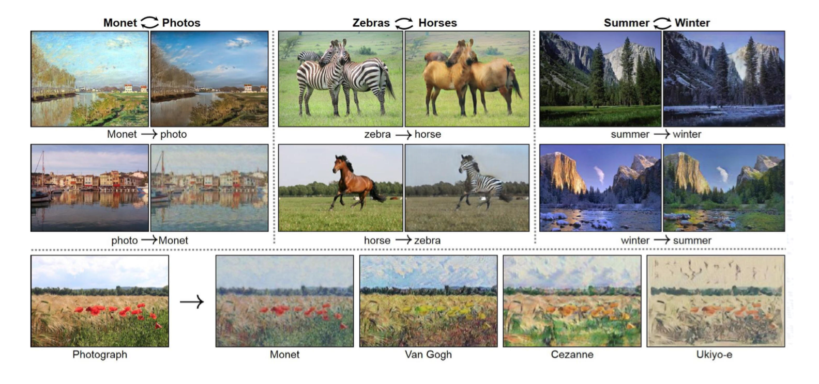

Slide 6


A yellow bus driving down a road with green trees and green grass in the background.
Living room with white couch and blue carpeting. The room in the apartment gets some afternoon sun.
这些都是深度学习程序所写

Slide 7


Slide 8

聊天对话系统

Slide 9
深度学习介绍
深度学习，如深度神经网络、卷积神经网络和递归神经网络已被应用
计算机视觉、语音识别、自然语言处理、音频识别与生物信息学等领域
并获取了极好的效果。

Slide 10
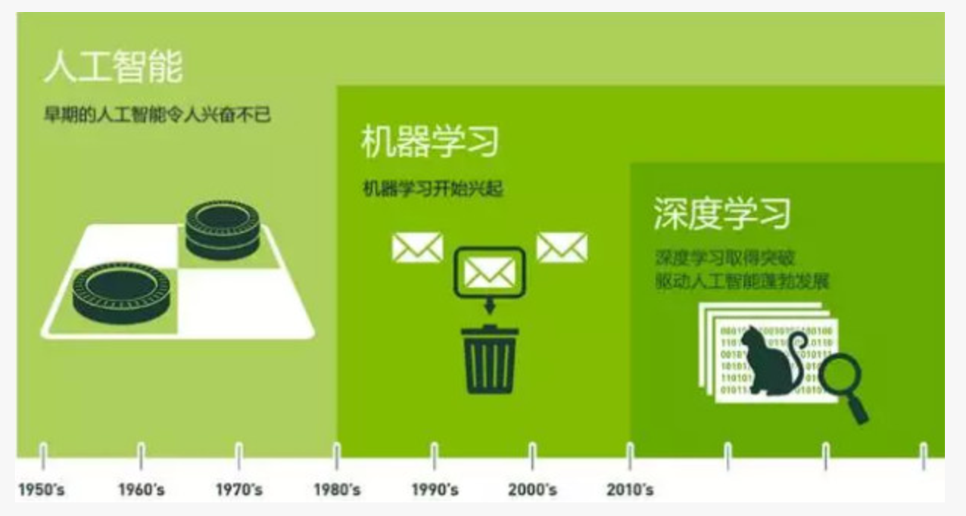

Slide 11
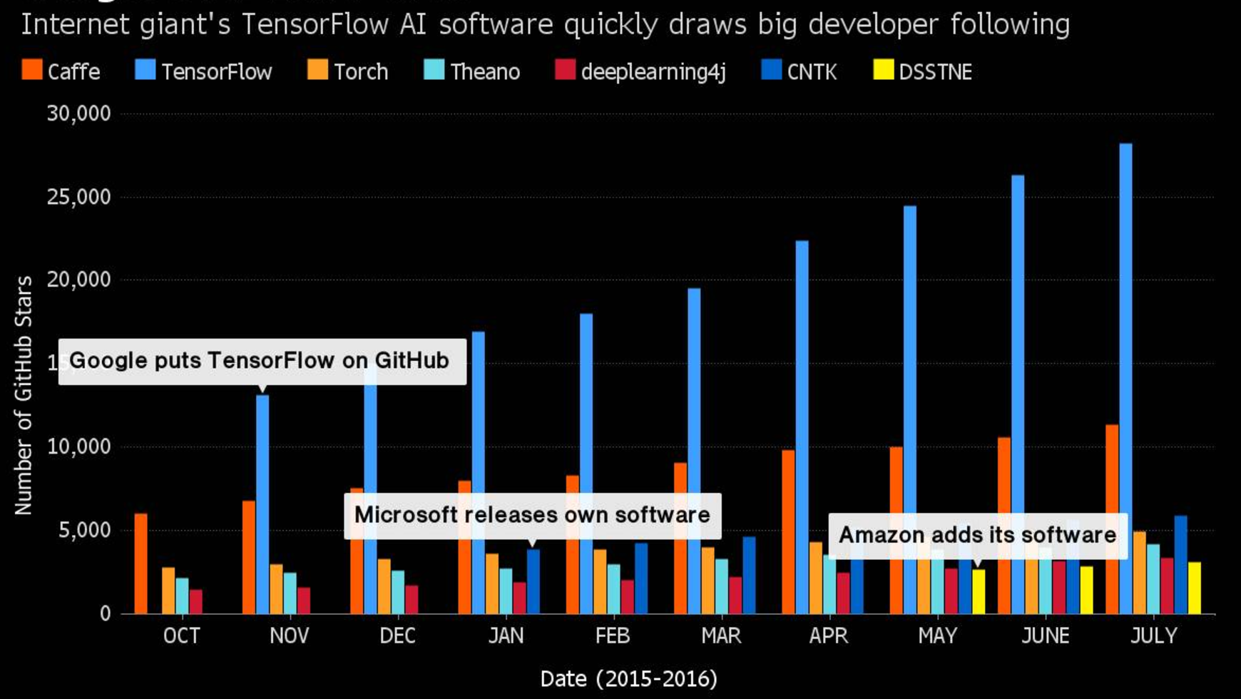
深度学习框架
Tensorflow

Slide 12
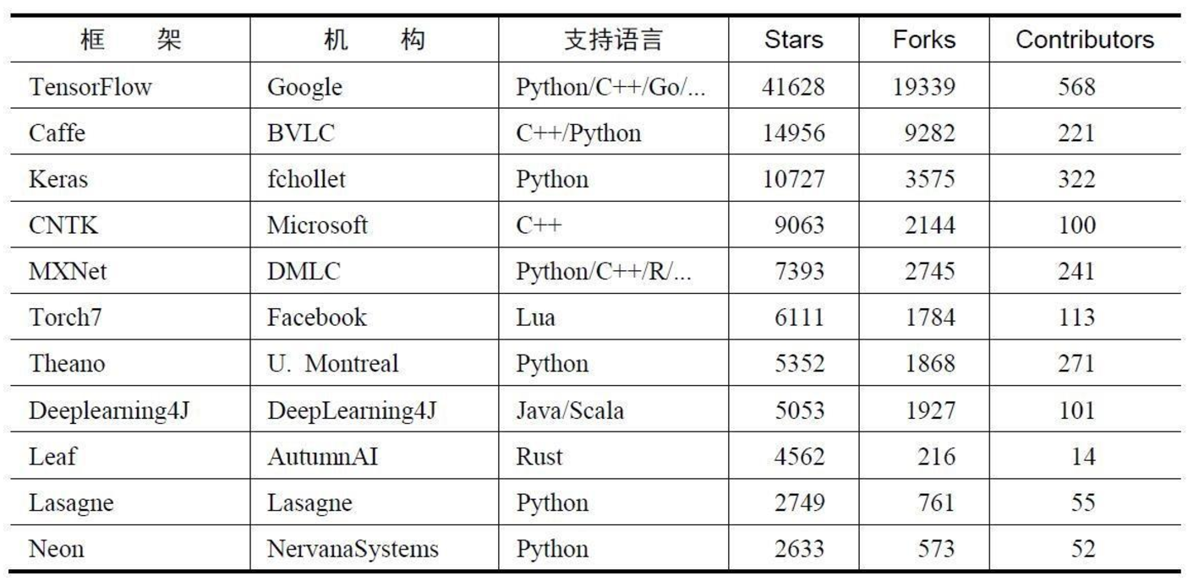

Slide 13
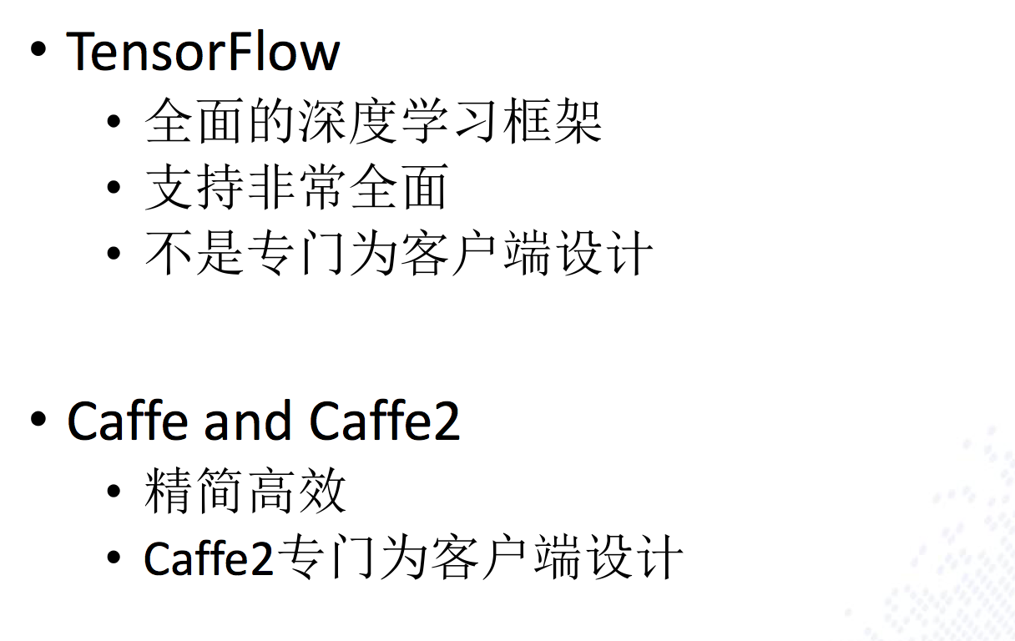

Slide 14
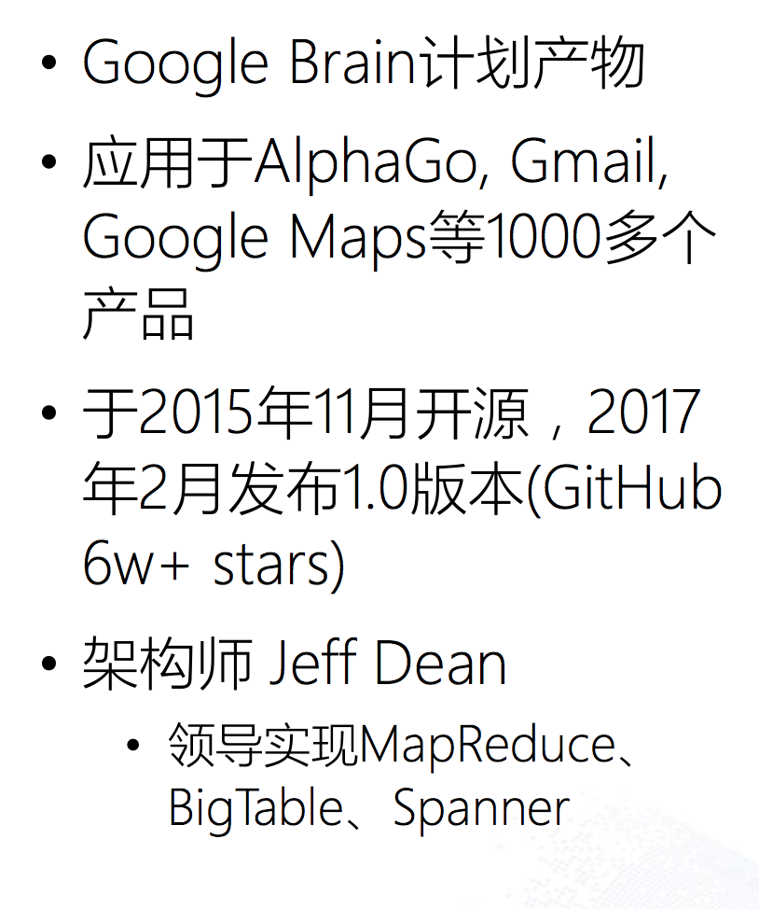

认识Tensorflow

Slide 15
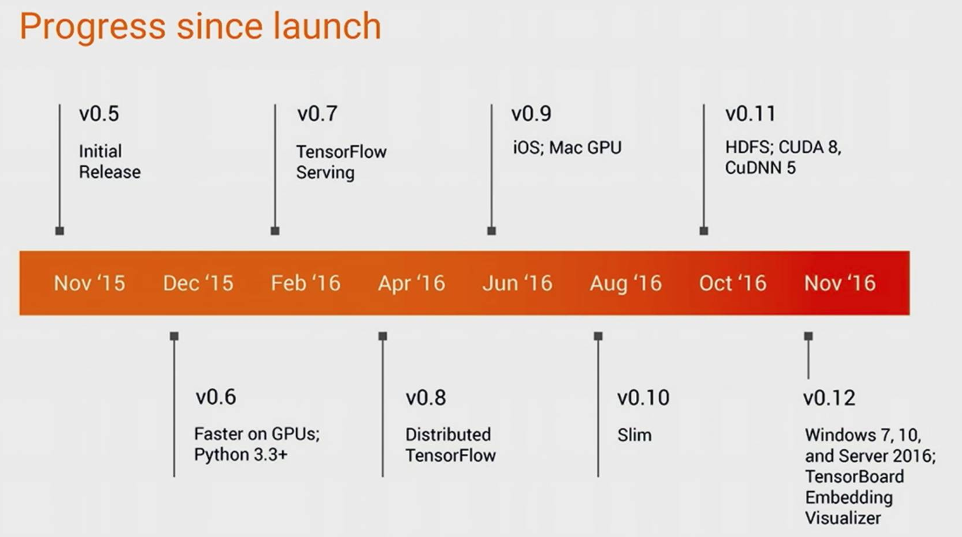

Slide 16
Tensorflow特点
1、真正的可移植性
引入各种计算设备的支持包括CPU/GPU/TPU，以及能够很好地运行在移动端，
如安卓设备、ios、树莓派等等
2、多语言支持
Tensorflow 有一个合理的c++使用界面，也有一个易用的python使用界面来构建和
执行你的graphs，你可以直接写python/c++程序。
3、高度的灵活性与效率
TensorFlow是一个采用数据流图（data flow graphs），用于数值计算的开源软件库
能够灵活进行组装图，执行图。随着开发的进展，Tensorflow的效率不算在提高
4、支持 TensorFlow 由谷歌提供支持，谷歌投入了大量精力开发 TensorFlow，它希望
TensorFlow 成为机器学习研究人员和开发人员的通用语言

Slide 17
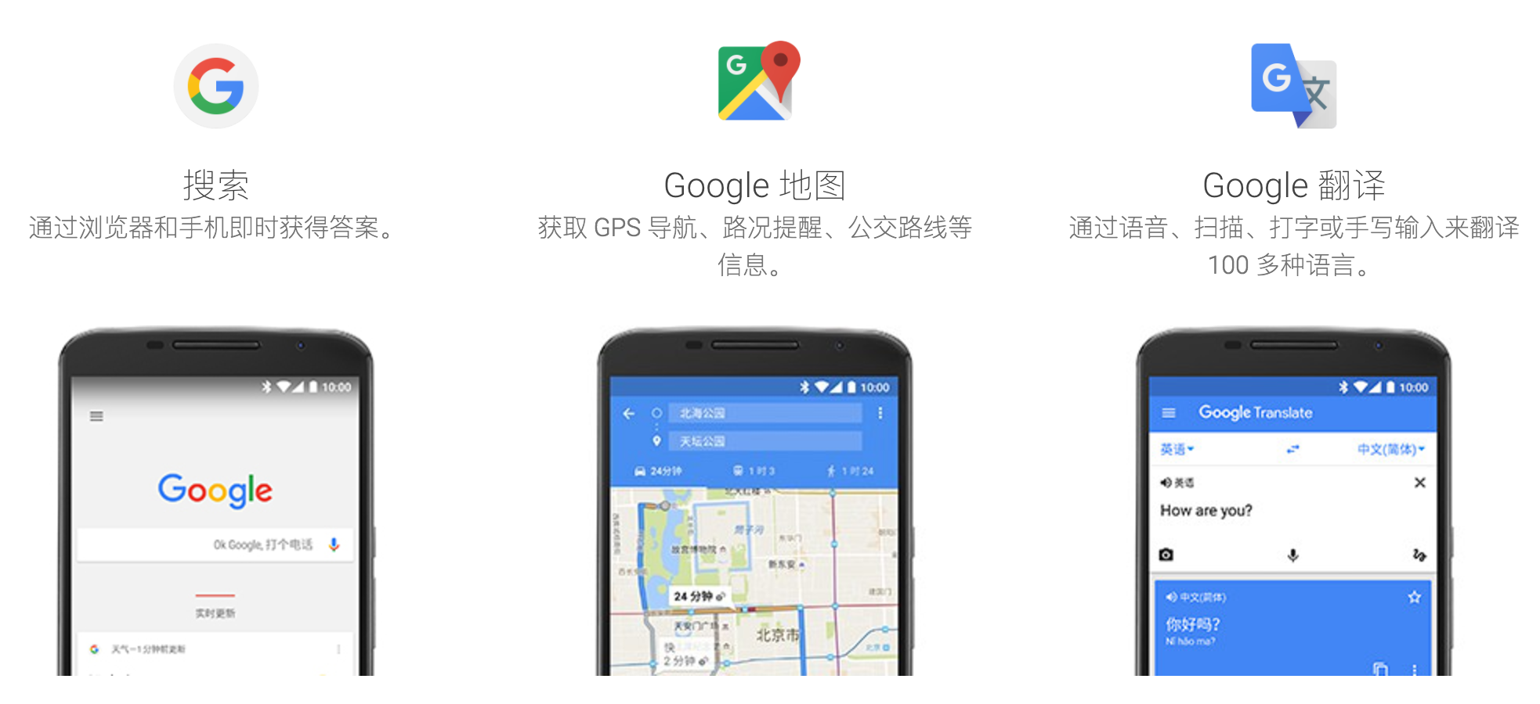


Slide 18

使用tensorflow的公司

Slide 19
Tensorflow教学版本
使用17年2月份发布的1.0版本
更快：
TensorFlow 1.0 运行速度变得更加快
更灵活
TensorFlow 1.0 还加入了一些高级API，包括 tf.layers，tf.metrics 和 tf.losses 模块。
以及加入了一些类似scikit-learn的estimator机制
0.12版本之后支持的可视化
能够可视化的看见程序图的结构

Slide 20
Tensorflow的安装
Linux/ubuntu
Mac
Notes:
Linux/ubuntu:
python2.7: pip install https://storage.googleapis.com/tensorflow/linux/cpu/tensorflow-1.0.1-cp27-none-linux_x86_64.whl
python3.5: pip3 install https://storage.googleapis.com/tensorflow/linux/cpu/tensorflow-1.0.1-cp35-cp35m-linux_x86_64.whl
Maxos:
python2: pip install https://storage.googleapis.com/tensorflow/mac/cpu/tensorflow-1.0.1-py2-none-any.whl
python3: pip3 install https://storage.googleapis.com/tensorflow/mac/cpu/tensorflow-1.0.1-py3-none-any.whl

Slide 21
开启GPU支持(不推荐)
如果您的系统没有NVIDIA®GPU，请构建并安装CPU版本
Ubuntu:
安装CUDA和cuDNN
Mac:
安装CUDA和cuDNN

Slide 22
Tensorflow初体验
通过案例来了解分析Tensorflow的整个结构

Slide 23
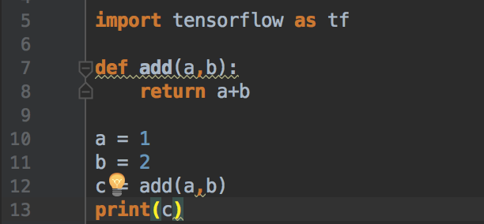
加法运算

Slide 24
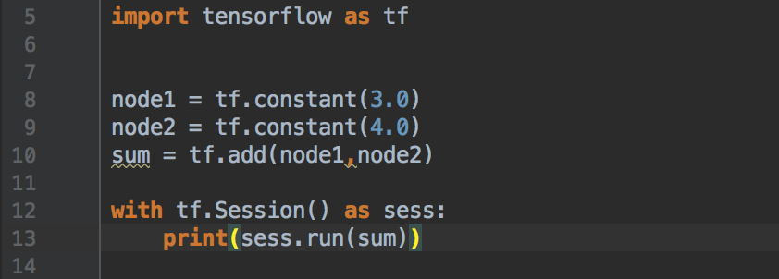
Tensorflow加法运算

Slide 25
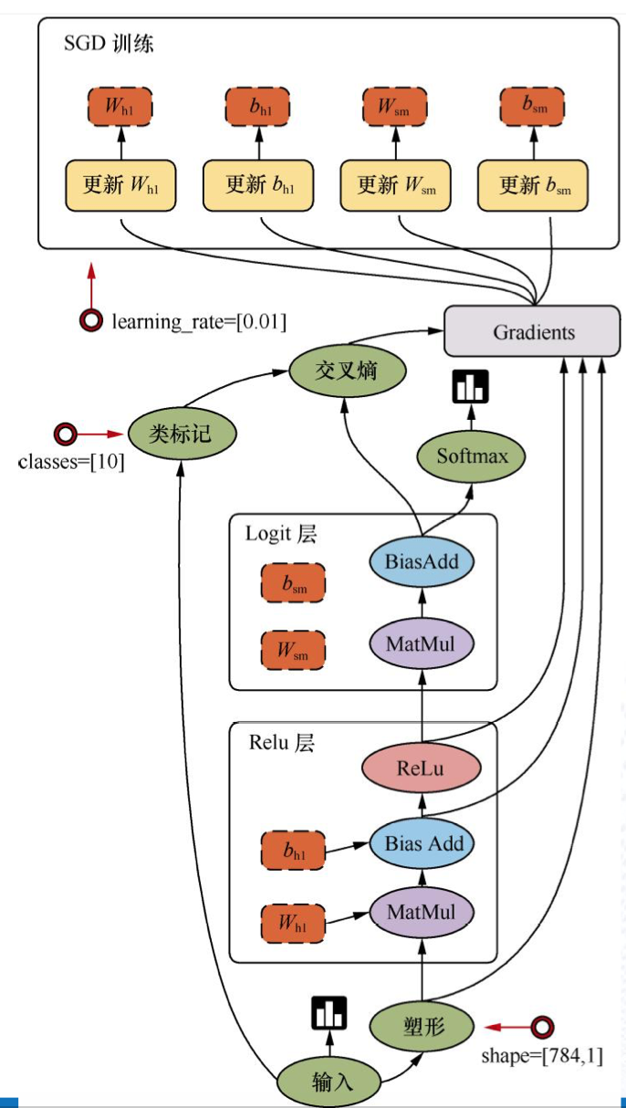
数据流图：

Slide 26
Tensor
flow

Slide 27
Tensorflow与以往接触的不同
计算密集型 vs IO密集型

Slide 28
Tensorflow进阶
1、图
2、会话
3、张量
4、变量
5、模型保存和加载
6、自定义命令行参数

Slide 29


Slide 30
图
图默认已经注册，一组表示 tf.Operation计算单位的对象和tf.Tensor
表示操作之间流动的数据单元的对象
获取调用：
tf.get_default_graph()
op、sess或者tensor 的graph属性

Slide 31
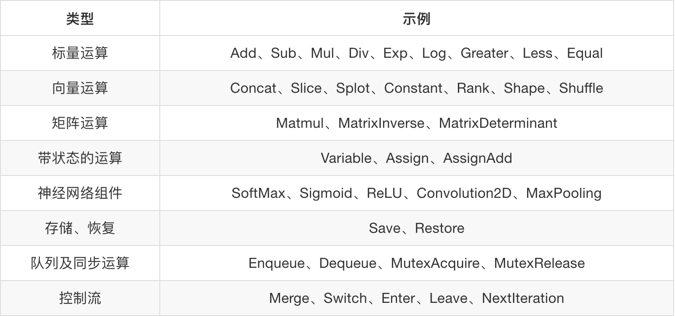
哪些是op

Slide 32
图的创建
tf.Graph()
使用新创建的图
g = tf.Graph()
with g.as_default():
a = tf.constant(1.0)
assert c.graph is g

Slide 33
会话
tf.Session()
运行TensorFlow操作图的类，使用默认注册的图（可以指定运行图）
会话资源
会话可能拥有很多资源，如 tf.Variable，tf.QueueBase
和tf.ReaderBase，会话结束后需要进行资源释放
sess = tf.Session() sess.run(...) sess.close()
使用上下文管理器
with tf.Session() as sess:
sess.run(...)
config=tf.ConfigProto(log_device_placement=True)
交互式：tf.InteractiveSession()

Slide 34
会话的run()方法
run(fetches, feed_dict=None,graph=None)
运行ops和计算tensor
嵌套列表，元组，
namedtuple，dict或OrderedDict(重载的运算符也能运行)
feed_dict 允许调用者覆盖图中指定张量的值,提供给
placeholder使用
返回值异常
RuntimeError：如果它Session处于无效状态（例如已关闭）。
TypeError：如果fetches或feed_dict键是不合适的类型。
ValueError：如果fetches或feed_dict键无效或引用 Tensor不存在。

Slide 35
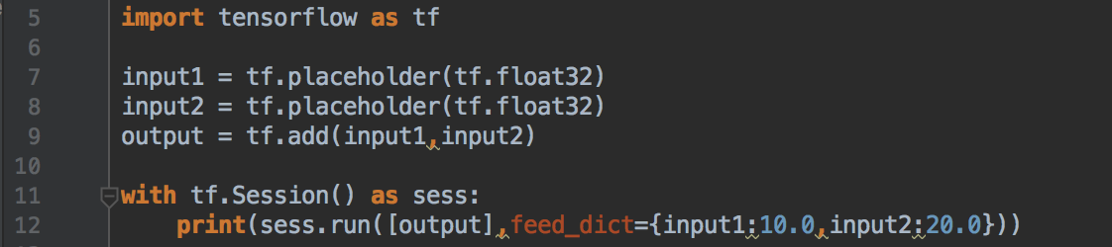
Tensorflow Feed操作
意义：在程序执行的时候,不确定输入的是什么，提前“占个坑”
语法：placeholder提供占位符，run时候通过feed_dict指定参数

Slide 36
张量
1、张量的阶和数据类型
2、张量操作

Slide 37
关闭警告
import os os.environ['TF_CPP_MIN_LOG_LEVEL']='2'

Slide 38
张量的阶和数据类型
Tensorflow基本的数据格式
一个类型化的N维度数组（tf.Tensor）
三部分，名字，形状，数据类型

Slide 39
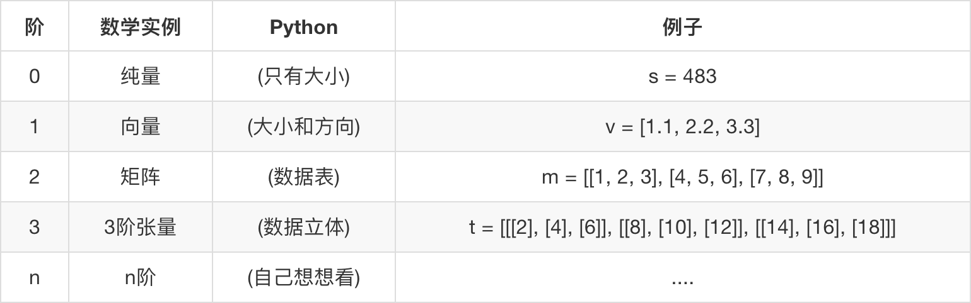
张量的阶

Slide 40
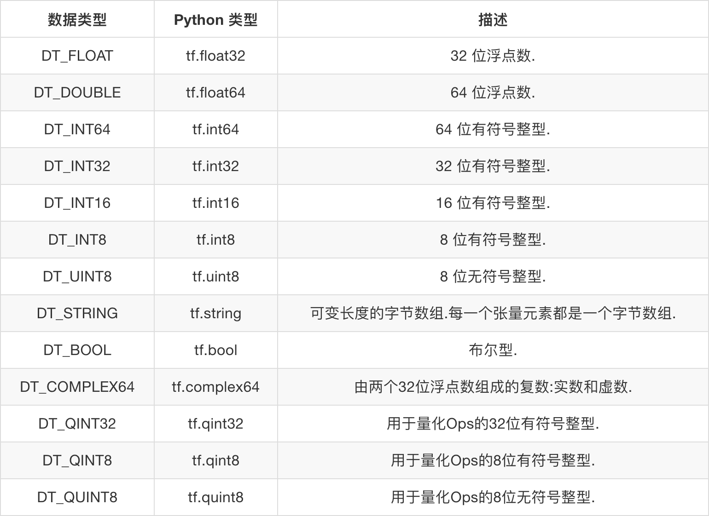
张量的数据类型

Slide 41
张量属性
graph 张量所属的默认图
op 张量的操作名
name 张量的字符串描述
shape 张量形状

Slide 42
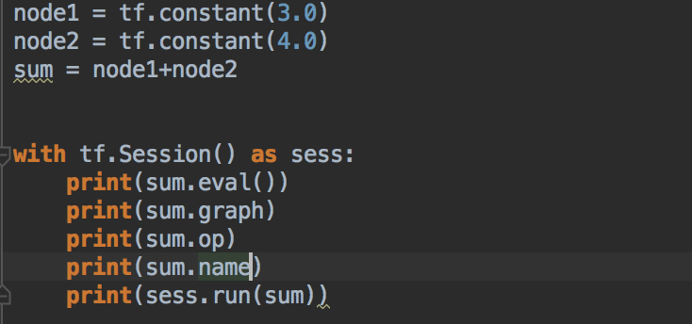
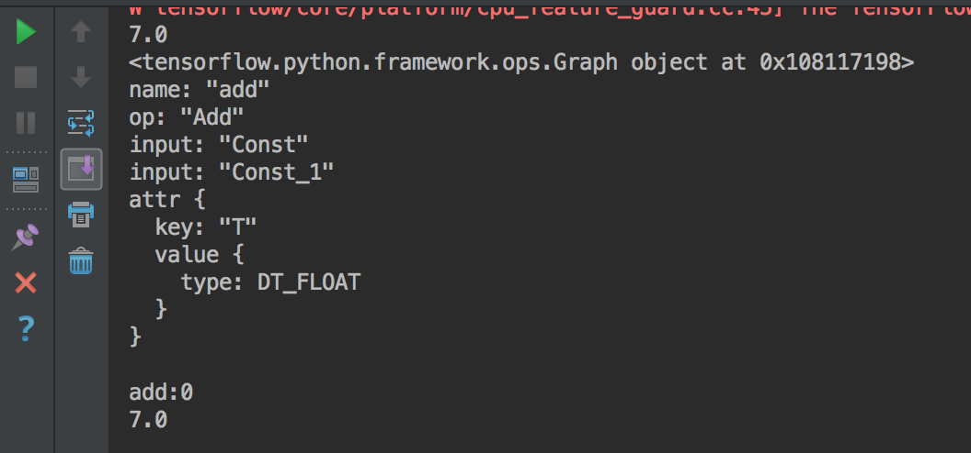

Slide 43



Slide 44
张量的动态形状与静态形状
TensorFlow中，张量具有静态形状和动态形状
静态形状：
创建一个张量或者由操作推导出一个张量时,初始状态的形状
tf.Tensor.get_shape:获取静态形状
tf.Tensor.set_shape():更新Tensor对象的静态形状，通常用于在不能直接推
断的情况下
动态形状：
一种描述原始张量在执行过程中的一种形状
tf.reshape:创建一个具有不同动态形状的新张量

Slide 45
要点
1、转换静态形状的时候，1-D到1-D，2-D到2-D，不能跨阶数改变形状
2、 对于已经固定或者设置静态形状的张量／变量，不能再次设置静态形状
3、tf.reshape()动态创建新张量时，元素个数不能不匹配

Slide 46
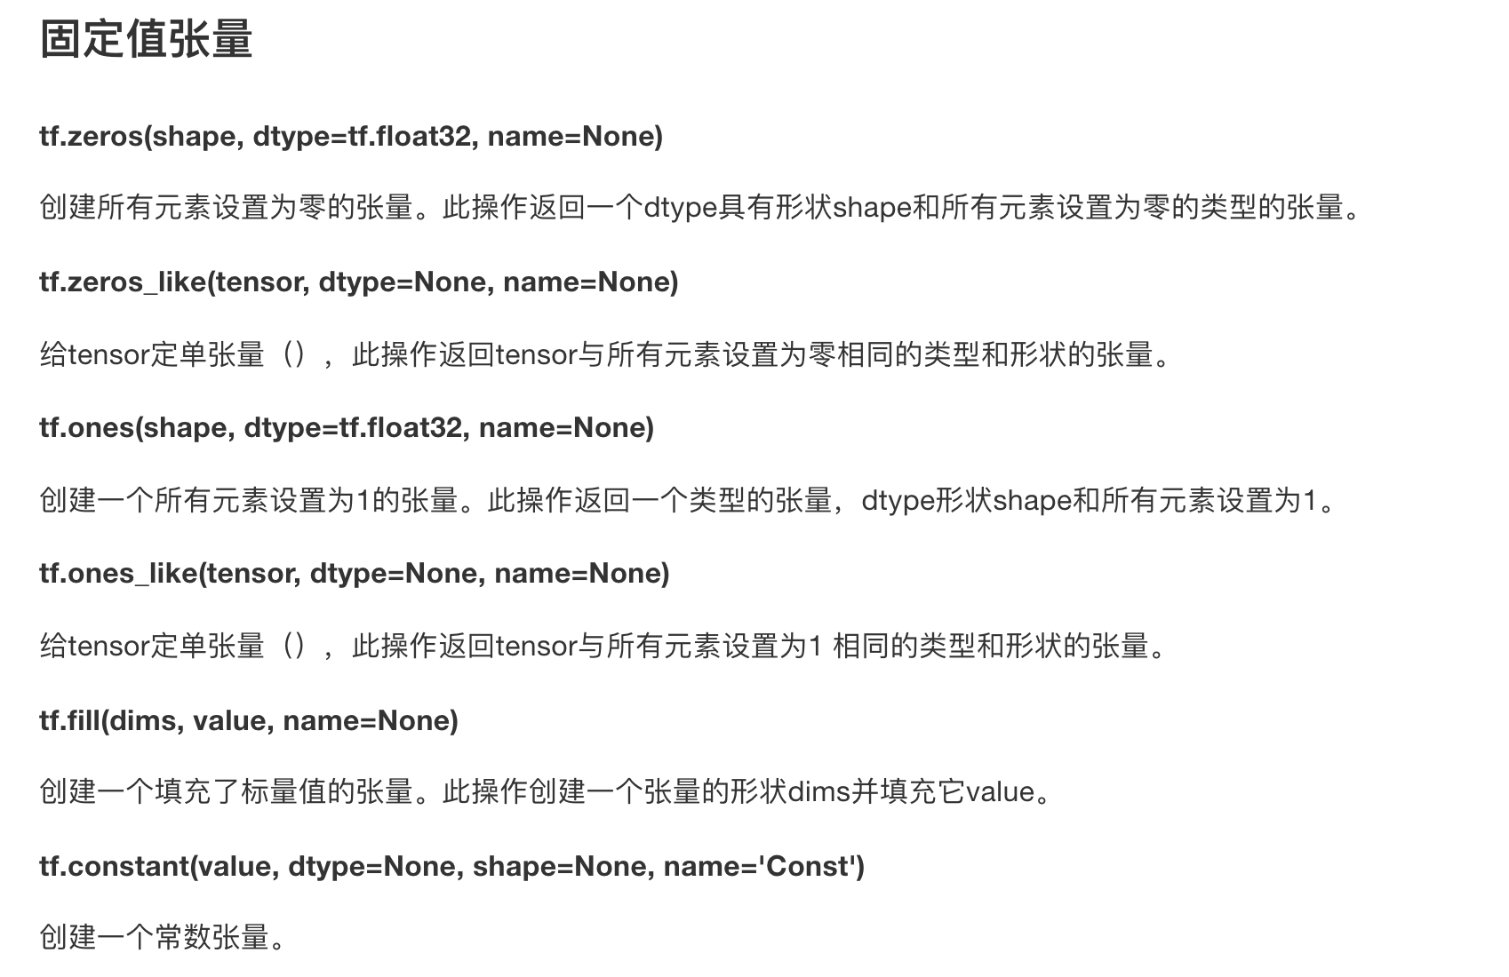
张量操作-生成张量

Slide 47
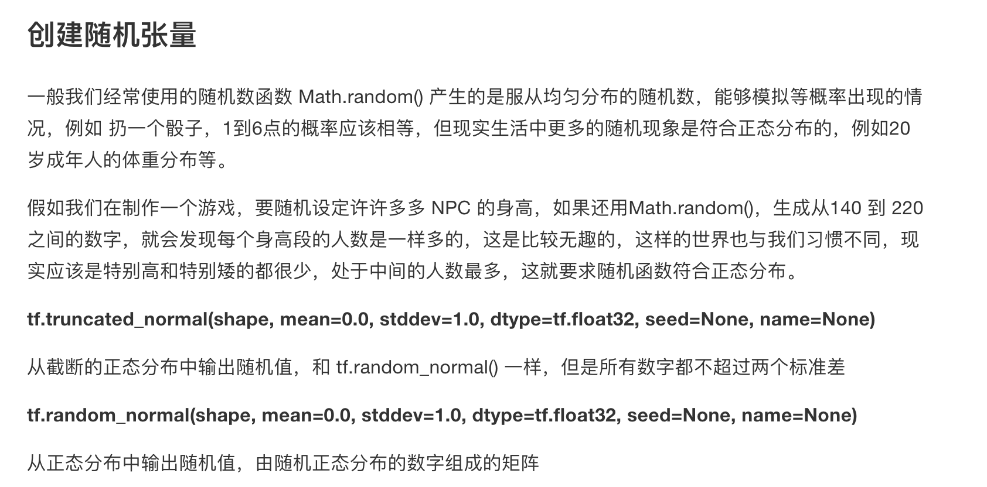
为什么需要正态分布的变量值？

Slide 48
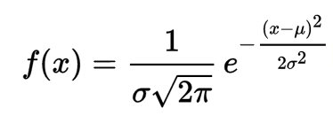
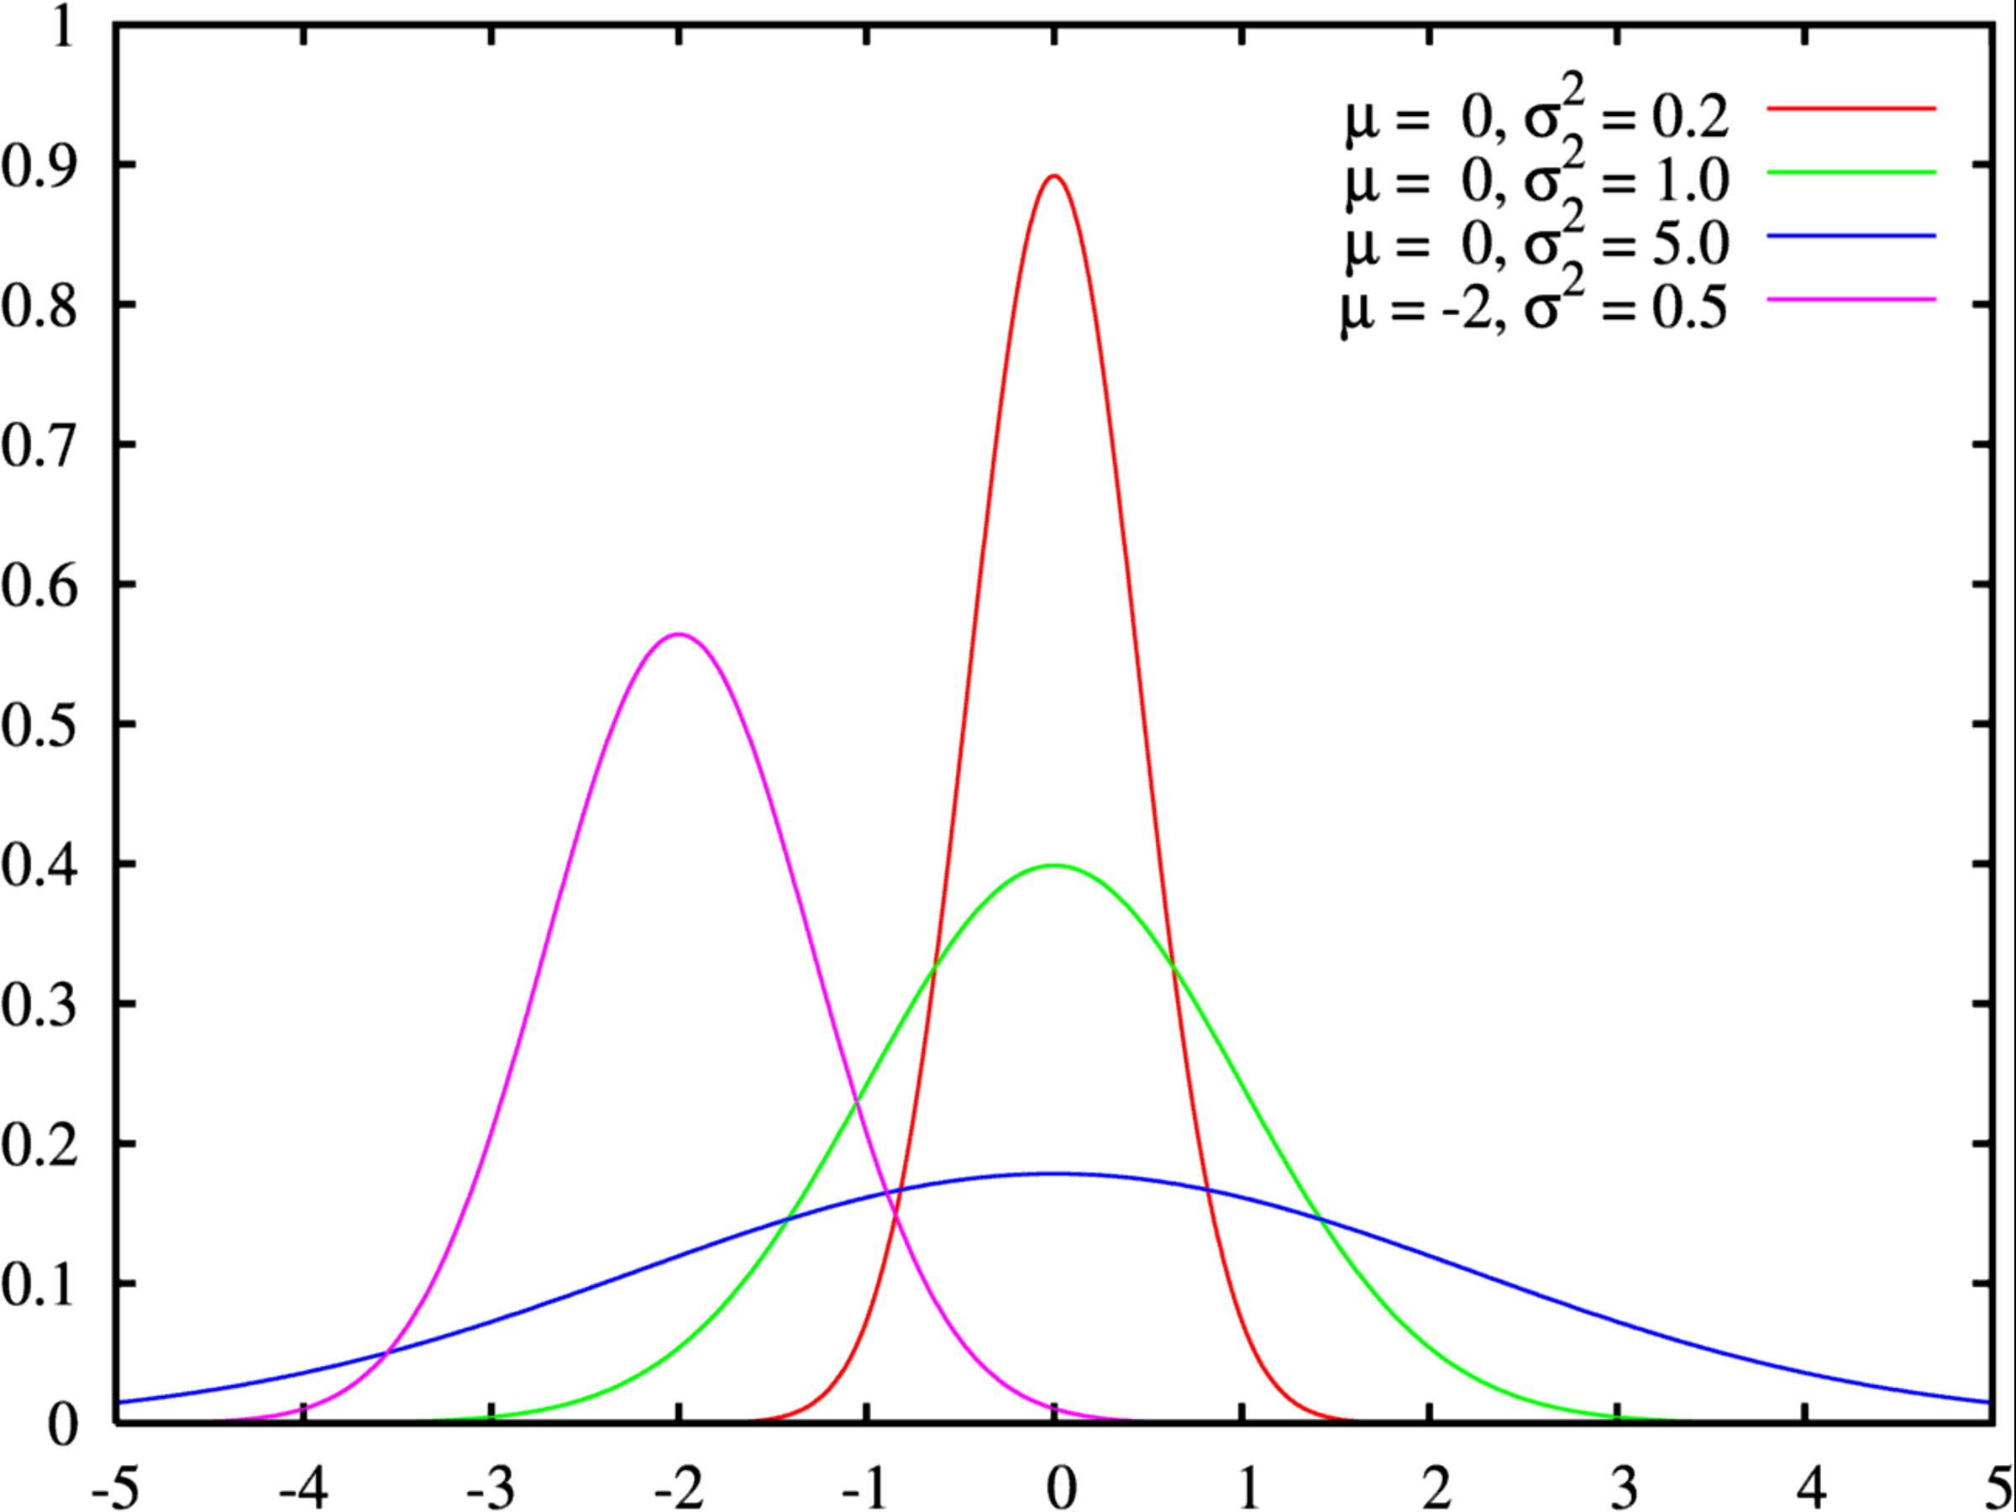
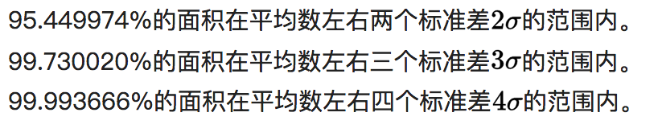
正态分布
概率密度函数为正态分布的期望值μ决定了其位置，其标准差σ
决定了分布的幅度。当μ = 0,σ = 1时的正态分布是标准正态分布。

Slide 49
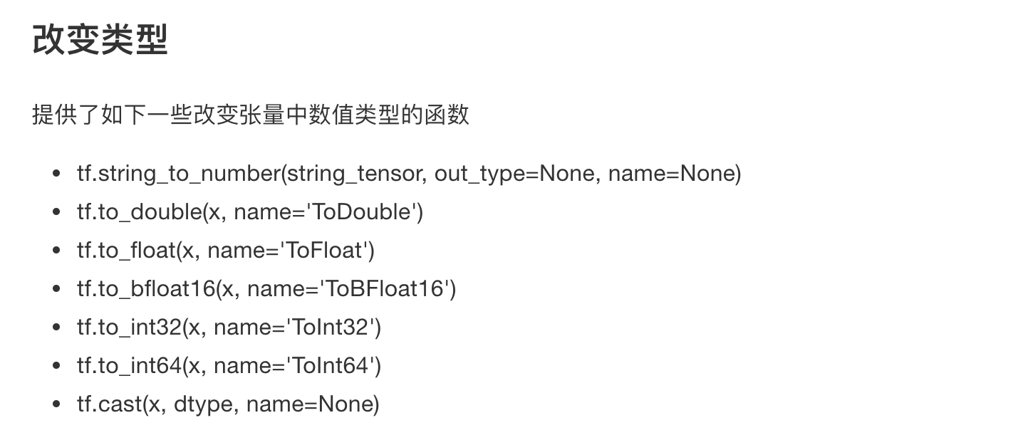
张量操作-张量变换

Slide 50
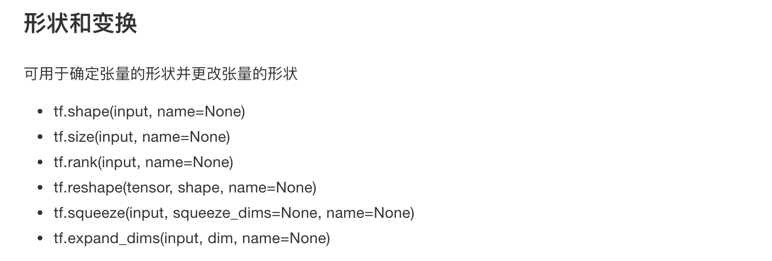
切片与扩展
tf.concat(values, axis, name='concat')

Slide 51
提供给Tensor运算的数学函数
https://www.tensorflow.org/versions/r1.0/api_guides/python/math_ops
算术运算符
基本数学函数
矩阵运算
减少维度的运算(求均值)
序列运算

Slide 52
注：这些都是在1.0版本下的函数，不同版本会有些差异

Slide 53
变量
1、变量的创建
2、变量的初始化
3、变量的作用域

Slide 54
变量
变量也是一种OP，是一种特殊的张量，能够进行存储持久化，它的
值就是张量

Slide 55
变量的创建
tf.Variable(initial_value=None,name=None)
创建一个带值initial_value的新变量
assign(value)
为变量分配一个新值
返回新值
eval(session=None)
计算并返回此变量的值
name属性表示变量名字

Slide 56
变量的初始化
tf.global_variables_initializer()
添加一个初始化所有变量的op
在会话中开启

Slide 57
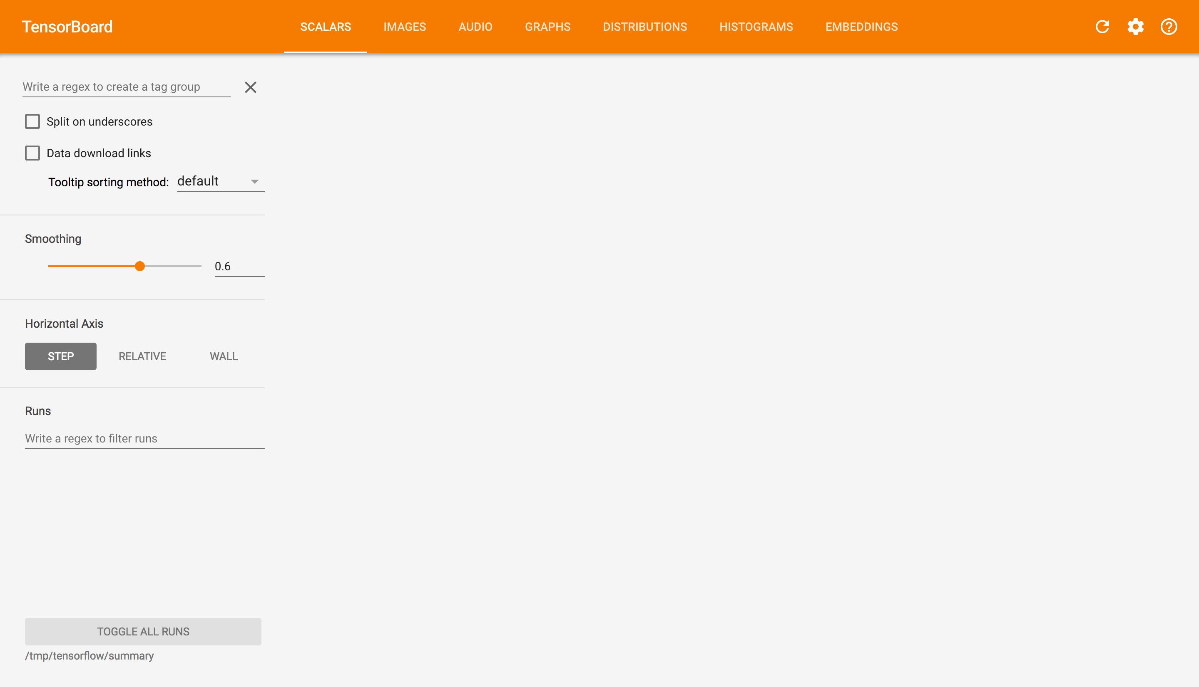

Slide 58
可视化学习Tensorboard
数据序列化-events文件
TensorBoard 通过读取 TensorFlow 的事件文件来运行
tf.summary.FileWriter('/tmp/tensorflow/summary/test/', graph=
default_graph)
返回filewriter,写入事件文件到指定目录(最好用绝对路径)，以提供给tensorboard使用
开启
tensorboard --logdir=/tmp/tensorflow/summary/test/
一般浏览器打开为127.0.0.1:6006
注：修改程序后，再保存一遍会有新的事件文件，打开默认为最新

Slide 59
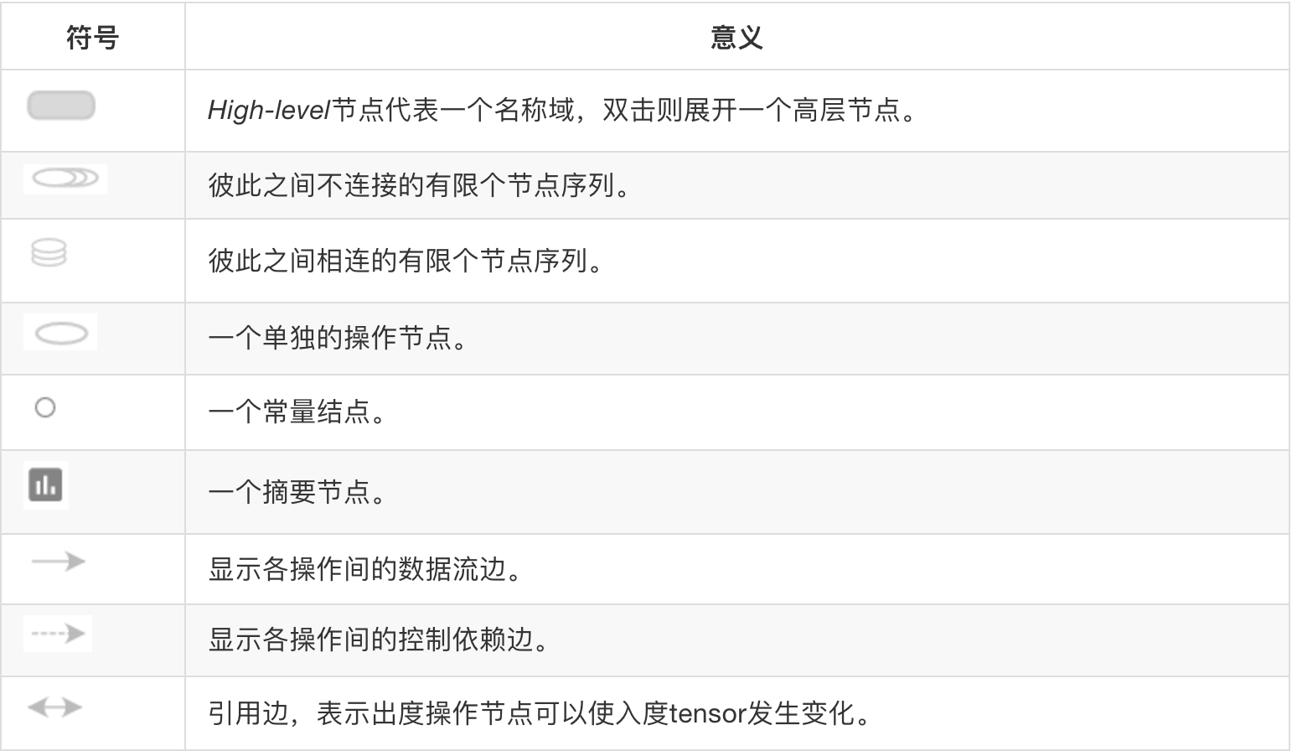
图中的符号意义

Slide 60
增加变量显示
目的：观察模型的参数、损失值等变量值的变化
1、收集变量
tf.summary.scalar(name=’’,tensor) 收集对于损失函数和准确率
等单值变量,name为变量的名字，tensor为值
tf.summary.histogram(name=‘’,tensor) 收集高维度的变量参数
tf.summary.image(name=‘’,tensor) 收集输入的图片张量能显示图片
2、合并变量写入事件文件
merged = tf.summary.merge_all()
运行合并：summary = sess.run(merged)，每次迭代都需运行
添加：FileWriter.add_summary(summary,i),i表示第几次的值

Slide 61
tensorflow实现一个简单的线性回归案例
简单的API介绍
线性回归实现

Slide 62
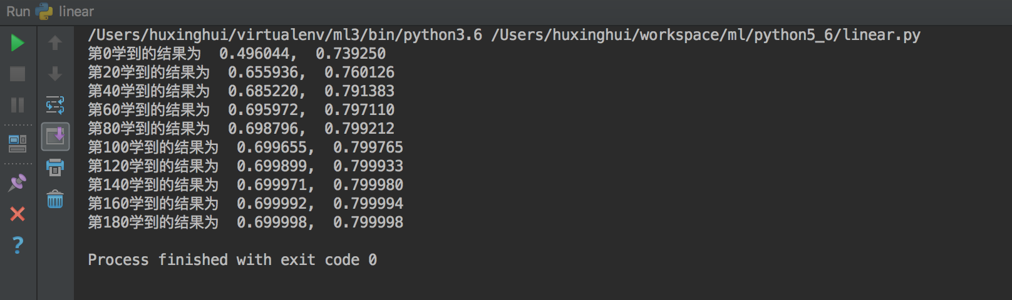
结果演示

Slide 63
动画演示

Slide 64
Tensorflow运算API
矩阵运算
tf.matmul(x, w)
平方
tf.square(error)
均值
tf.reduce_mean(error)

Slide 65
梯度下降API
tf.train.GradientDescentOptimizer(learning_rate)
梯度下降优化
learning_rate:学习率，一般为
method:
return:梯度下降op

Slide 66
Tensorboard观察图结构,变量显示

Slide 67
作用域
想一想之前函数里面，一个变量的作用域？

Slide 68
tensorflow变量作用域
tf.variable_scope(<scope_name>)创建指定名字的
变量作用域
观察变量的name改变？
嵌套使用变量作用域
观察变量的name改变？

Slide 69
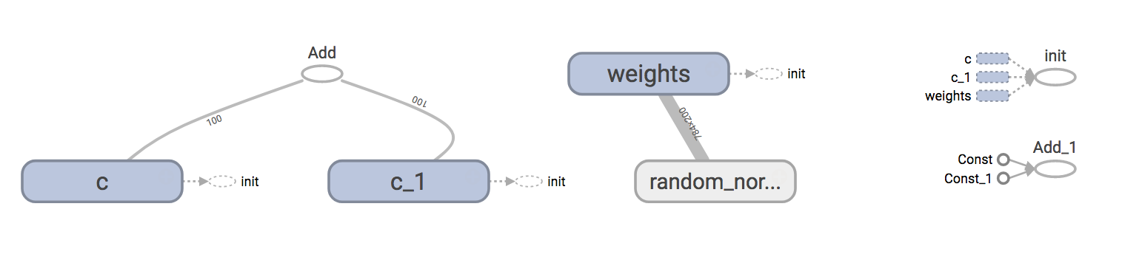
如果在之前，给变量取相同的name会出现什么样的情况？

Slide 70
tensorflow变量作用域的作用
让模型代码更加清晰，作用分明

Slide 71
模型保存和加载
tf.train.Saver(var_list=None,max_to_keep=5)
var_list:指定将要保存和还原的变量。它可以作为一个
dict或一个列表传递.
max_to_keep：指示要保留的最近检查点文件的最大数量。
创建新文件时，会删除较旧的文件。如果无或0，则保留所有
检查点文件。默认为5（即保留最新的5个检查点文件。）
例如：saver.save(sess, '/tmp/ckpt/test/model')
saver.restore(sess, '/tmp/ckpt/test/model')
保存文件格式：checkpoint文件

Slide 72
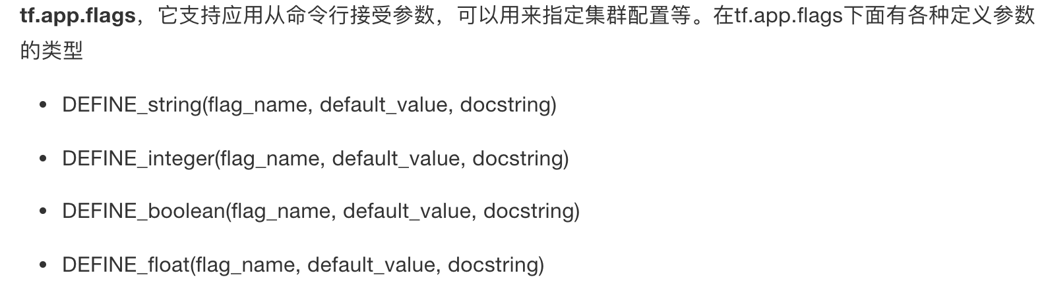
自定义命令行参数
1、
2、 tf.app.flags.,在flags有一个FLAGS标志，它在程序中可以调用到我们
前面具体定义的flag_name
3、通过tf.app.run()启动main(argv)函数

Slide 73
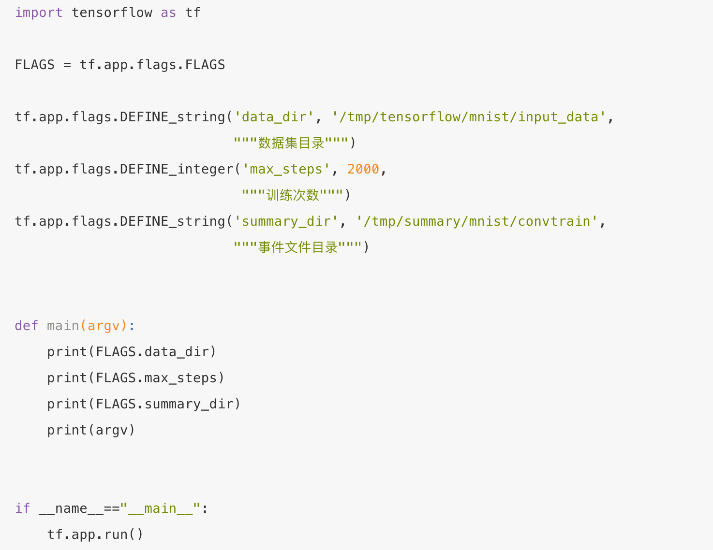

Slide 74


